Slide 1
OPERATORE DEL BENESSERE

Slide 2
SBOCCHI PROFESSIONALI
Istituti di bellezza
Beauty-farm
Terme e Centri benessere
Centri di estetica

Slide 3
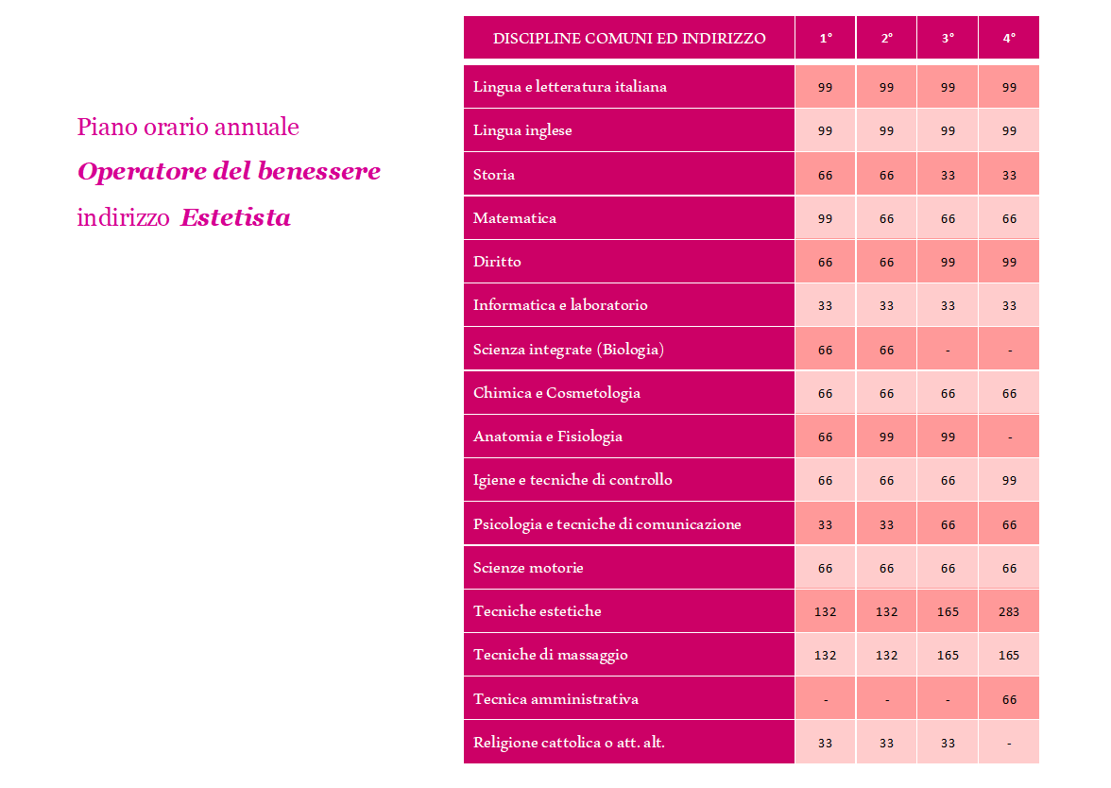

Slide 4
QUALI SONO LE QUALIFICHE Qualifica al terzo anno: ADDETTO ALLE CURE ESTETICHE, permette di lavorare all’interno di Centri estetici, Centri benessere, Beauty-farm, Centri termali e istituti di bellezza Qualifica al quarto anno: TECNICO DELLE CURE ESTETICHE, consente di intraprendere un’attività lavorativa autonoma. Dopo il quarto anno è possibile proseguire in un percorso dell’istruzione professionale e conseguire il Diploma.

Slide 5
Imparare lavorando !

Slide 6
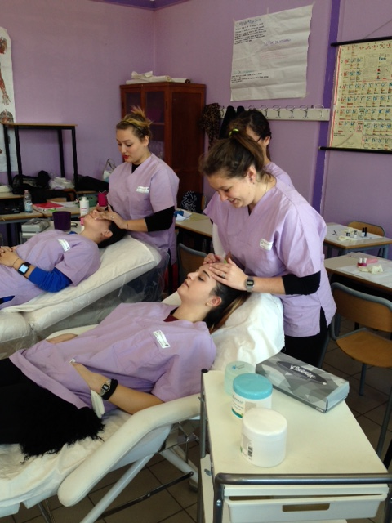
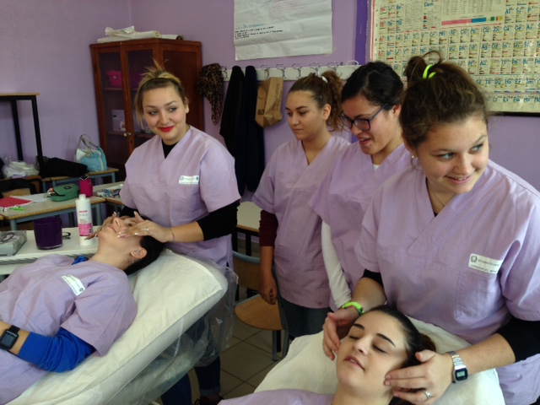
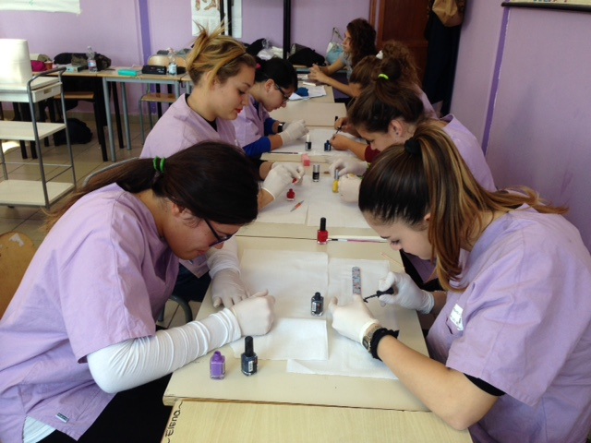
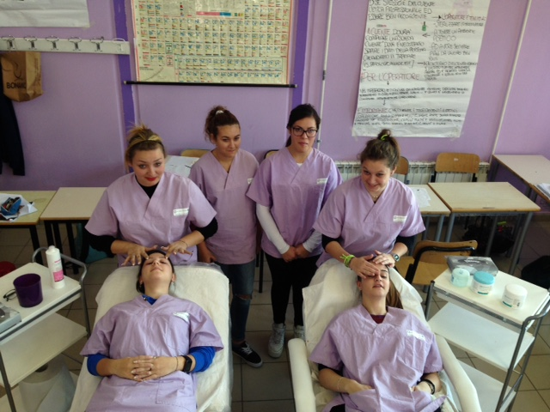
Tecniche Estetiche 1

Slide 7
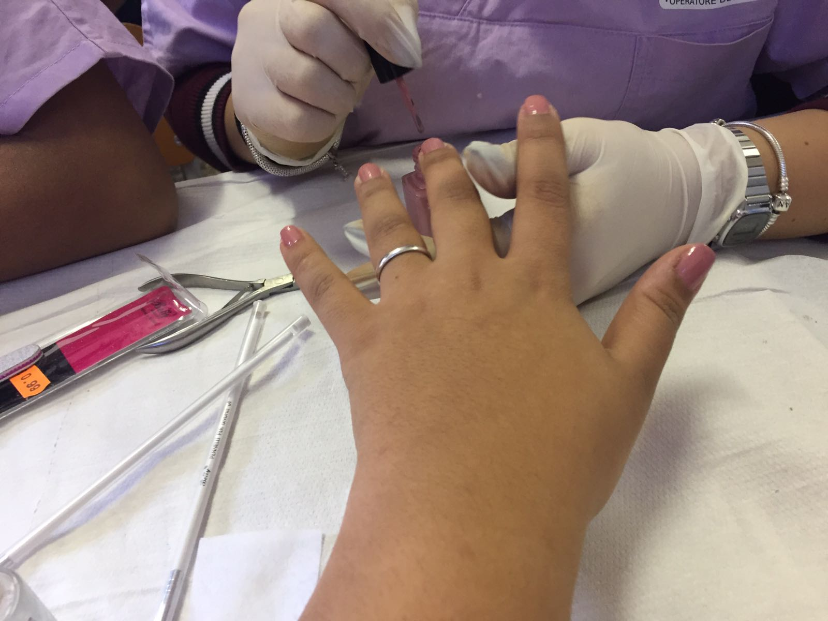
Tecniche Estetiche 1

Slide 8
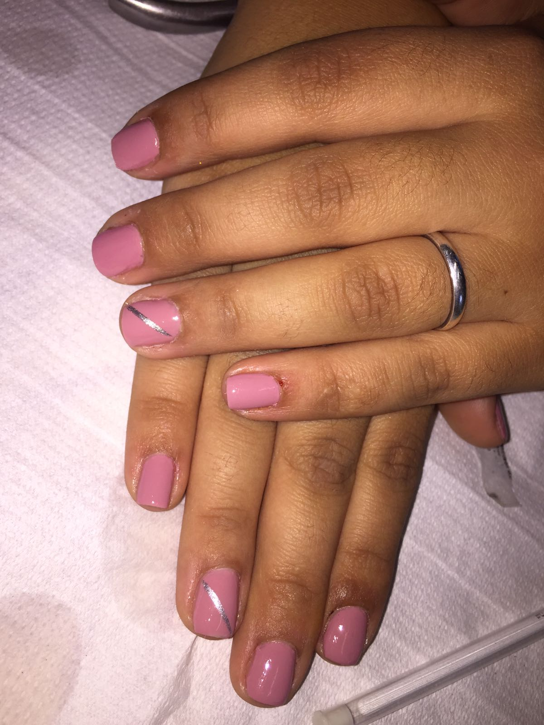
Tecniche Estetiche 1

Slide 9
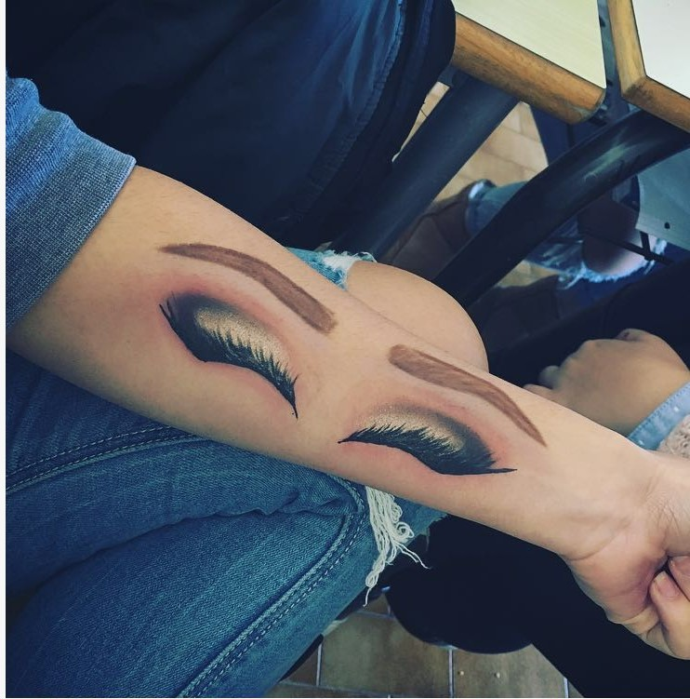
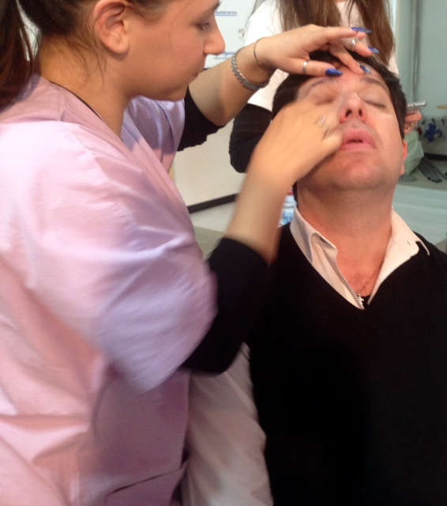
Tecniche estetiche 2

Slide 13
IMPARARE A PRENDIRSI CURA DI SE STESSI VOUL DIRE FARE STARE BENE LE PERSONE

